Slide 1
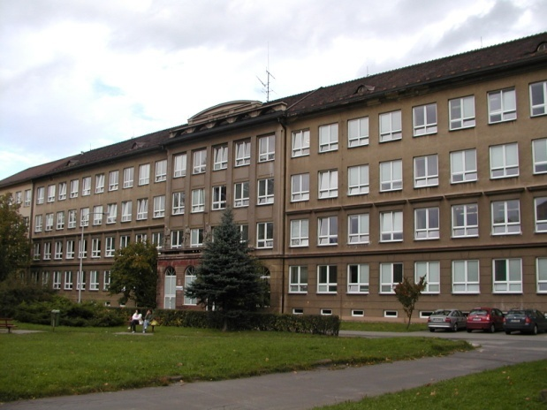
Číslo šablony: III/2
VY_32_INOVACE_P4_3.1
Tematická oblast: Aplikační software pro práci s informacemi II.
Vektorová grafika – výplň, pero
Typ: DUM - kombinovaný
Předmět: ICT
Ročník: 3. r. (6leté), 1. r. (4leté)
Zpracováno v rámci projektu
EU peníze školám
CZ.1.07/1.5.00/34.0296
Zpracovatel:
Miroslav Filipec
Gymnázium, Třinec, příspěvková organizace
Datum vytvoření: říjen 2012

Slide 2
Metodický list
DUM vede žáky při seznámení s pojmy pero a výplň
Žáci souběžně zkoušejí popisované činnosti, plní úkoly, které procvičují a upevňují si je.
Učitel musí znát popisované akce v Zoner Callisto, je vhodné si je předem vyzkoušet.
Digitální pomůcka názorně vede začátečníky.
Délka užití 30´.

Slide 3
Prezentace vektorové grafiky je „absolutně ostrá“, na rozdíl od rastrové.
Pro seznámení postačuje Zoner Callisto.
Programy vektorové grafiky pracují, s jedinou výjimkou, s velmi jednoduchými geometrickými objekty.
Spusťte si ZonerCallisto!

Slide 4
Naučme se upravovat
Křivky.
Tvary.
Vytvořte úsečku a nechejte ji vybranou (na konci jsou čtverečky).
Karta Galerie→Pero

Slide 5
Naučme se upravovat
Křivky.
Tvary.
Vyberte si Typ (např. čárkovaný).
Změny na kartě musíte pro provedení potvrdit tlačítkem Použít.
Jestliže úsečka není vizuálně přerušovaná, přibližte si ji.
Udělejte z úsečky šipku.
Otočte orientaci šipky.
Vyberte barvu šipky.
Změňte tloušťku šipky.

Slide 6
Naučme se upravovat
Křivky.
Tvary.
Vytvořte hvězdu a její obvod označte čerchovaně žlutě.
Vyzkoušejte v Editaci
Editaci typů

Slide 7
Naučme se upravovat
Křivky.
Tvary.
Vytvořte tvar (např. obdélník) nechejte ho vybraný (v rozích jsou čtverečky).
Karta Galerie→Výplň.
Rozevřete Typ.
Jednobarevná je jednoduchá, vyberte Lineární.
Nastavte horní barvu, třeba žlutou.
Nastavte dolní barvu, červenou.
Potvrďte tlačítkem Použít.
Prohoďte barvy.
Zadejte počet Kroků 3, tlač. Použ., zvyšujte počet kroků, tlač. Použ.
Měňte Úhel.

Slide 8
Naučme se upravovat
Křivky.
Tvary.
Další Typy jsou podobné, výjimkou je Bitmapový na který klikněte.
Vyberte Ze souboru.
Nalezněte obrázek, označte, Otevřít, Použít. A obrázek je výplní tvaru. (S Fraktály si můžete pohrát.)

Slide 9
Naučme se upravovat
Křivky.
Tvary.
Úkol: Vytvořte následující útvary:
Kužel
Míč
Lekníny v kruhu
Trychtýř
Kříž
konec

Slide 10
Zdroje
1. Roubal, Pavel. Informatika a výpočetní technika pro střední školy Praktická učebnice. Brno : Computer Press, a.s., 2011. ISBN 978-80-251-3227-2.
2. Roubal, Pavel. Informatika a výpočetní technika pro střední školy Teoretická učebnice. Brno : Computer Press, a.s., 2011. ISBN 978-80-251-3228-9.

